Slide 1
Bildoperationen
Raphael Springer und Henri Schmidt

Slide 2
Einfache Bildoperationen
Image Scaling
  Nearest-Neighbour Interpolation
  Bilinear Interpolation
Region of Interest

Slide 3
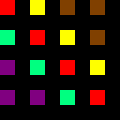
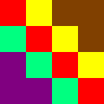

Image Scaling: Nearest-Neighbour Interpolation
Vergrößerung/Verkleinerung des Bildes durch Orientierung am nächsten Nachbarpixel
Eingabebild (4x4 Pixel)
Ausgabebild (8x8 Pixel)

Slide 4


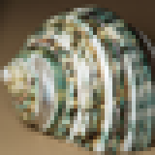

Image Scaling: Nearest-Neighbour Interpolation
Original
4-fache Vergrößerung durch Nearest-Neighbour Interpolation
Verfahren erzeugt bei Vergrößerung ein pixeliges Bild
Bei einer Verkleinerung können Bildartefakte entstehen

Slide 5
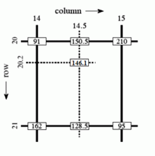

Image Scaling: Bilinear Interpolation
Vergrößerung/Verkleinerung des Bildes durch Interpolation der Farbwerte der vier benachbarten Pixel

Slide 6


Image Scaling: Bilinear Interpolation
Original
4-fache Vergrößerung durch Bilinear Interpolation
Bild wirkt weniger pixelig als bei Nearest-Neighbour Interpolation
Starker Detailverlust möglich

Slide 7
Region of Interest
„Bereich von Interesse“, welcher zur genaueren Betrachtung aus einem Gesamtbild ausgewählt wird
Durch kleineren Bereich müssen weniger Pixel bearbeitet werden → geringere Laufzeit
Kleinerer Bereich weist weniger Störungen auf
Auswahl kann automatisch, halbautomatisch und vollautomatisch erfolgen
Vollautomatisch ist bspw. eine schwellenwertbasierte Auswahl möglich

Slide 8
Per-Pixel-Operationen
Tonwertkorrektur
  Kurven
  Farbtabellen
Thresholds
  Types of Thresholding

Slide 9
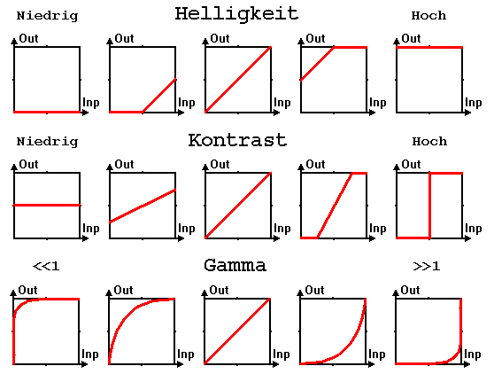
Per-Pixel-Operationen: Kurven
Änderung der Helligkeitsverteilung des Gesamtbilds oder einzelner Farbkanäle anhand einer mathematischen Funktion
x-Werte beschreiben die ursprünglichen Tonwerte, y-Werte beschreiben die neuen Tonwerte

Slide 10
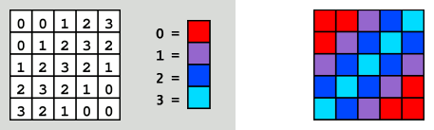
Per-Pixel-Operationen:Farbtabellen
Jedem Pixel wird ein Farbwert zugewiesen
Dieser weist auf einen Eintrag in einer Farbtabelle, in welchem die darzustellende Farbe gespeichert ist
Änderung einzelner Farben im gesamten Bild können durch Änderung der Farbe in der Farbtabelle vorgenommen werden

Slide 11
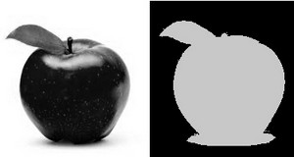
Per-Pixel-Operationen:
Thresholds
Trennung von Objekt und Hintergrund anhand eines Schwellenwerts
Für jedes Pixel wird überprüft, ob dessen Intensitätswert den Schwellenwert überschreitet oder nicht
  Anhand dessen wird ihm ein neuer Intensitätswert zugeteilt

Slide 12
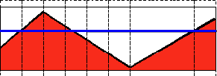
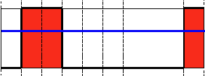
Per-Pixel-Operationen: Types of Thresholding
Der rote Graph beschreibt die Intensitätswerte des Eingangsbilds
Die blaue Linie stellt den Schwellenwert dar
Threshold Binary
Intensitätswert > Schwellenwert = maximaler Intensitätswert
Intensitätswert < Schwellenwert = Intensitätswert 0

Slide 13
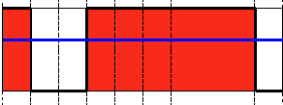
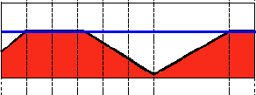
Per-Pixel-Operationen: Types of Thresholding
Threshold Binary, Inverted
Intensitätswert > Schwellenwert = Intensitätswert 0
Intensitätswert < Schwellenwert = maximaler Intensitätswert
Truncate
Intensitätswert > Schwellenwert = Schwellenwert
Intensitätswert < Schwellenwert = Intensitätswert der Quelle

Slide 14

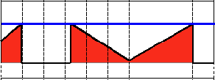
Per-Pixel-Operationen: Types of Thresholding
Threshold to Zero
Intensitätswert > Schwellenwert = Intensitätswert der Quelle
Intensitätswert < Schwellenwert = Intensitätswert 0
Threshold to Zero, Inverted
Intensitätswert > Schwellenwert = Intensitätswert 0
Intensitätswert < Schwellenwert = Intensitätswert der Quelle

Slide 15
Thresholds: Implementation in OpenCV (Python-Version)
threshold( src_gray, dst, threshold_value, max_BINARY_value,threshold_type )
src_gray: Das zu bearbeitende Bild
dst: Ausgabebild
threshold_value: Der Schwellenwert
max_BINARY_value: maximaler Intensitätswert
threshold_type: Art des Thresholding

Slide 16
Konvolution
≠ Per-Pixel-Operation, sondern:
Pixelwert bestimmt durch Umgebung

Slide 17
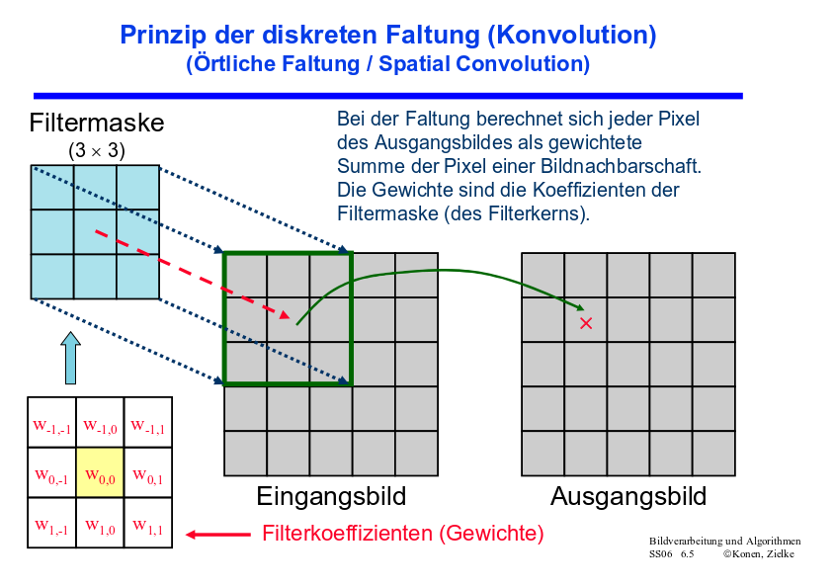
Konvolution
Prinzip der Konvolution. http://www.gm.fh-koeln.de/~konen/WPF-BV/BV06a.pdf, S. 3. 07.07.2015

Slide 18

Konvolution: Die Maske
Filtermaske = „Kernel“ = Matrix
z.B.
Neuer Pixelwert = Summe der Multiplikation der Input-Image-Pixelwerte innerhalb der Makse mit entsprechendem Element des Kernels
Häufig 3*3 Maske, kann aber beliebig gewählt
werden

Slide 19
Konvolution: Die Maske
Filtermaske = „Kernel“ = Matrix
z.B.
→ neutrale Matrix:
                verändert nichts
Neuer Pixelwert = Summe der Multiplikation der Input-Image-Pixelwerte innerhalb der Makse mit entsprechendem Element des Kernels
Häufig 3*3 Maske, kann aber beliebig gewählt
werden

Slide 20
Konvolution
Unschärfe
Schärfe
Kantenerkennung
Dilate + Erode

Slide 21
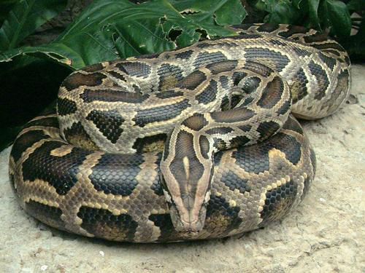
Konvolution: Blurring

Slide 22

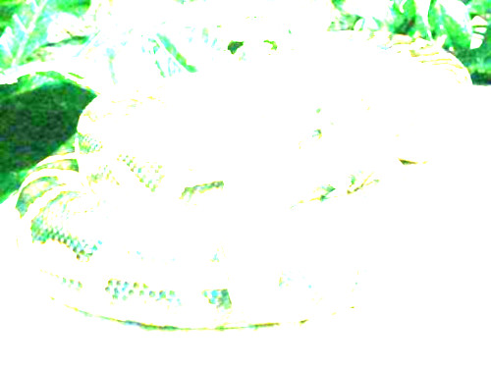
Konvolution: Blurring
Box Blur

Slide 23

Konvolution: Blurring
Normalisierung: Durch Summe der Kernel-Werte teilen → neuer Pixelwert befindet sich im selben Helligkeitsereich wie Input
Normalisierter Box Blur
= Durchschnittswert der Umgebung

Slide 24

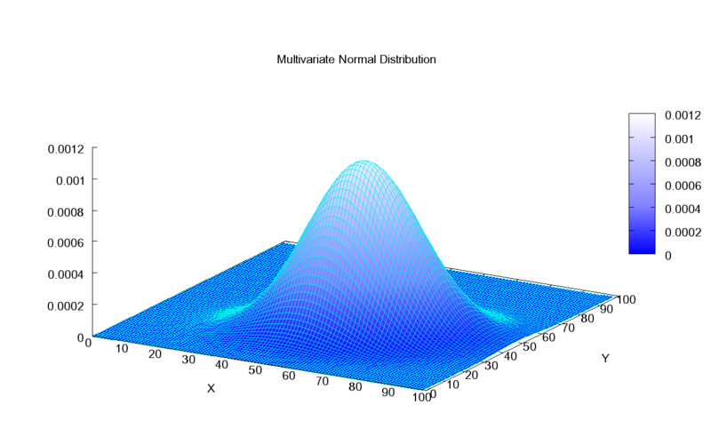
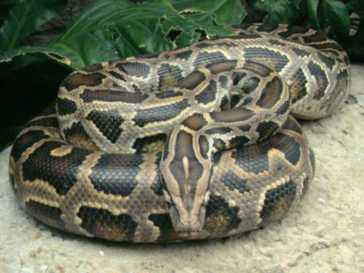
Konvolution: Blurring
Gaussian Blur: im Gegensatz zum Boxblur ist der usrpüngliche Pixel wie bei einer Gaussverteilung am stärksten gewichtet
Gaussian-Blur

Slide 25
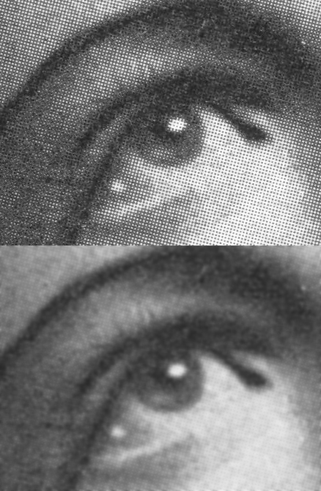
Konvolution: Blurring
Gaussian Blur: im Gegensatz zum Boxblur ist der usrpüngliche Pixel wie bei einer Gaussverteilung am stärksten gewichtet
Gaussian-Blur
Beispiel des Gaussfilters
https://de.wikipedia.org/wiki/Datei:Halftone,_Gaussian_Blur.jpg, 08.07.2015
Durch den Gaussfilter können Rasterungen entfernt werden und gleichzeitig relativ viele Informationen bewahrt werden

Slide 26
Konvolution: Sharpening

Slide 27

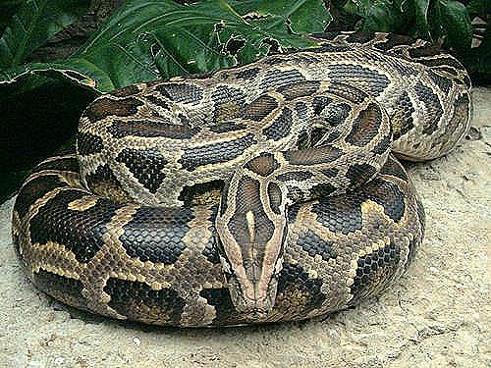
Konvolution: Sharpening
Sharpening

Slide 28



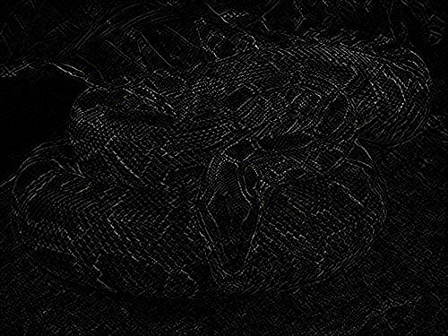
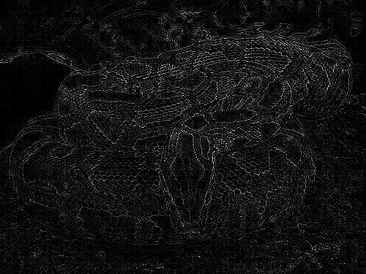
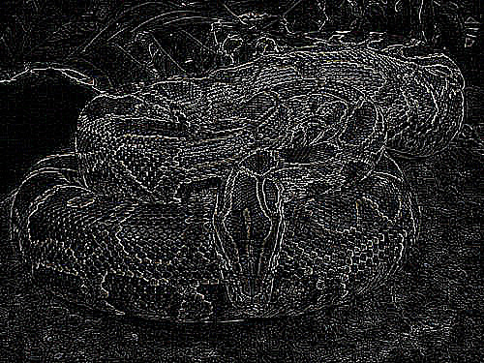
Konvolution: Edge Detection

Slide 29



Konvolution: Edge Detection
x-Sobel-Operator: Intensitätsveränderung in x-Richtung = vertikale Kanten
y-Sobel-Operator: Intensitätsveränderung in y-Richtung = horizontale Kanten
Anschließend: Kombination der detektierten Kanten mit:
Sobel-Kantenerkennung → Threshold

Slide 30
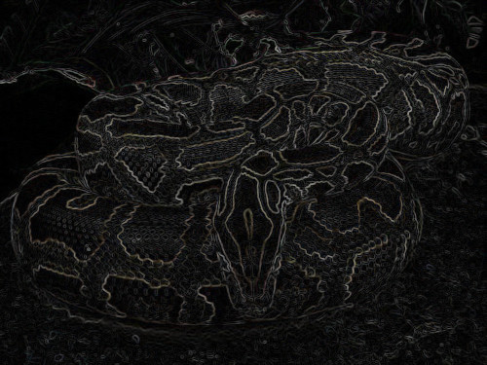
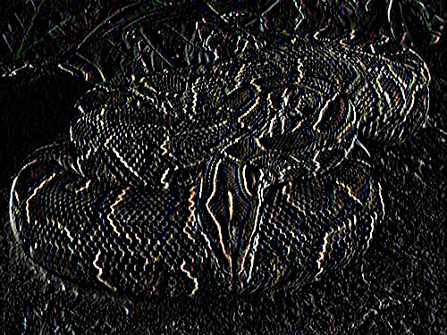
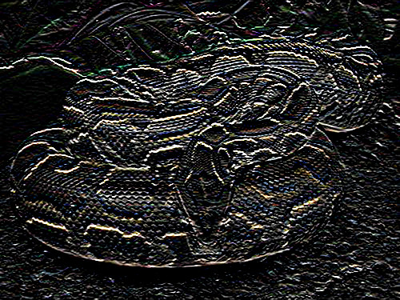
Konvolution: Edge Detection
Original
Kombination der beiden Operatoren
Anwendung des x-Sobel-Operators
Anwendung des y-Sobel-Operators

Slide 31
Konvolution: Dilate + Erode
Keine normale Konvolution
Neuer Pixelwert entspricht bei Dilation dem
Maximum und bei Erosion dem Minimum der
vom Kernel erfassten Werte
Dilation → helle Bereiche wachsen +
verdrängen dunkle
Erosion → dunkle Bereiche wachsen +
verdrängen helle
Größere Kernelgrößen

Slide 32



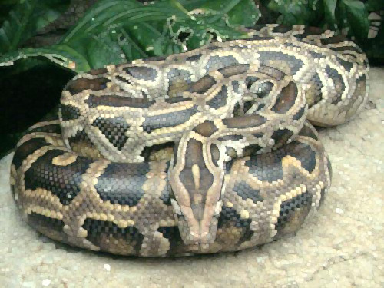
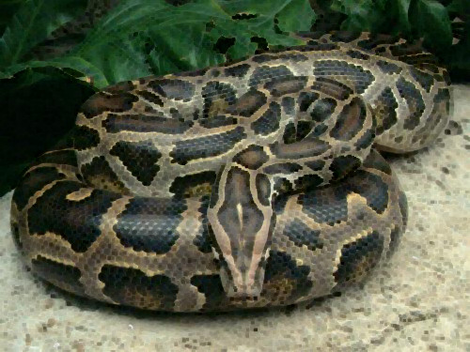
Konvolution: Dilate + Erode
Original Dilation Erosion

Slide 33
Konvolution:
Implementation in OpenCV
(Python-Version)
imgproc.hpp Library
filter2D(src, ddepth, kernel[, dst[, anchor[, delta[, borderType]]]])
erode(src, kernel[, dst[, anchor[, iterations[, borderType[, borderValue]]]]])
dilate(src, kernel[, dst[, anchor[, iterations[, borderType[, borderValue]]]]])
Sobel(src, ddepth, dx, dy[, dst[, ksize[, scale[, delta[, borderType]]]]])

Slide 34
Quellen
http://tech-algorithm.com/articles/nearest-neighbor-image-scaling/
https://en.wikipedia.org/wiki/Image_scaling
https://en.wikipedia.org/wiki/Bilinear_interpolation
http://docs.opencv.org/doc/tutorials/imgproc/threshold/threshold.html
https://de.wikipedia.org/wiki/Tonwert
http://docs.opencv.org/doc/tutorials/imgproc/erosion_dilatation/erosion_dilatation.html
https://en.wikipedia.org/wiki/Kernel_%28image_processing%29
http://www.gm.fh-koeln.de/~konen/WPF-BV/BV06a.PDF

Slide 35
Fragen
Was ist ein Threshold?
Wie erreicht man eine edge detection?

Slide 36
Fragen
Was ist ein Threshold?
Wie erreicht man eine edge detection?
  → Thresholds
  → Sobel-Operatoren:
Wie ist das Filterprinzip?

